Slide 1
Дидактические игры по математике «Цветные счётные палочки»
Подготовили:
Ашаткина Светлана Викторовна,
Булгакова Мария Анатольевна,
воспитатели СПДС «Колосок»
ГБОУ СОШ пос. Комсомольский
м. р. Кинельский Самарской области

Slide 2
Игры со счетными палочками «Выложи по образцу»

Slide 3
Игры со счетными палочками «Выложи по образцу»

Slide 4
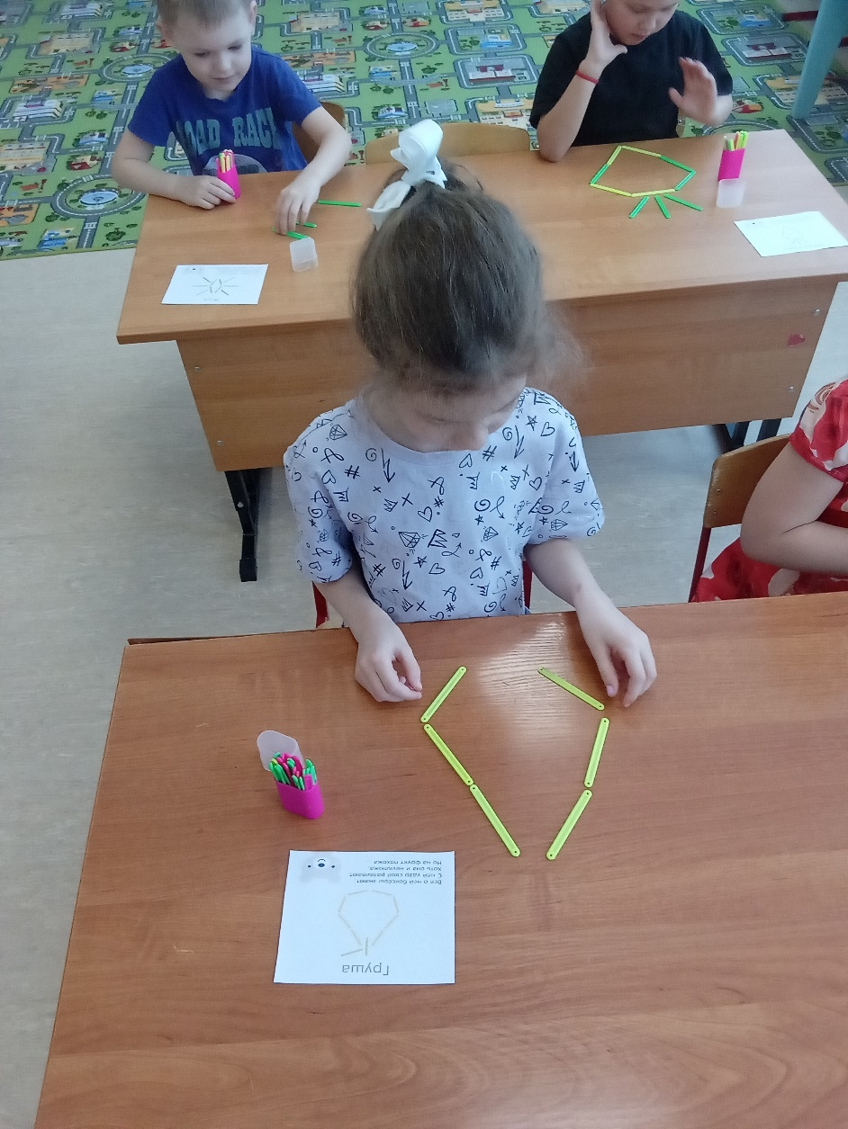

Slide 5
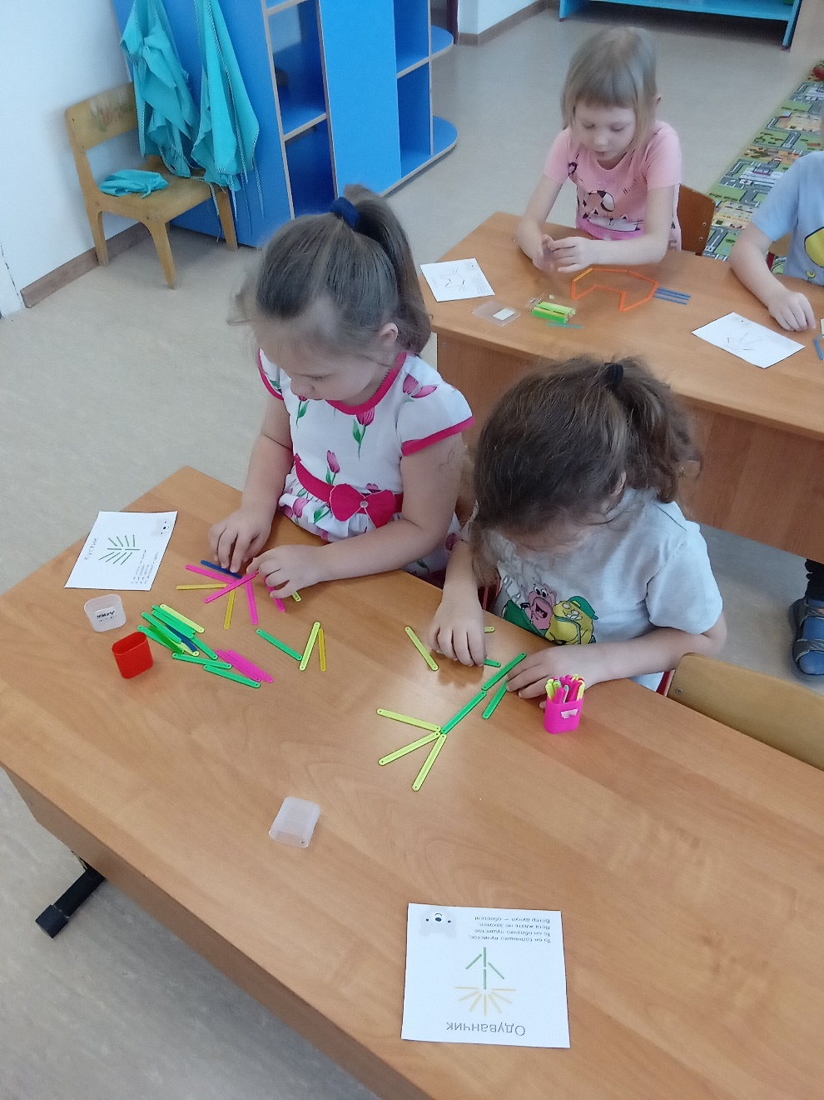

Slide 6
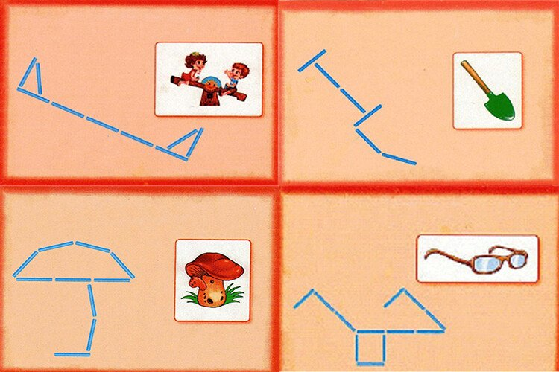
Игры со счетными палочками «На что похожа картинка?»

Slide 7
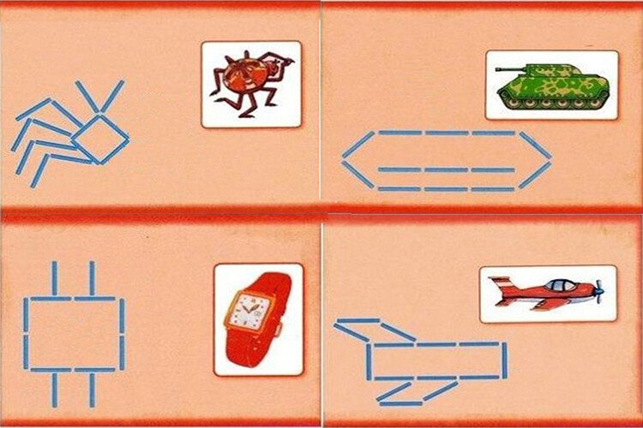
Игры со счетными палочками «На что похожа картинка?»

Slide 8
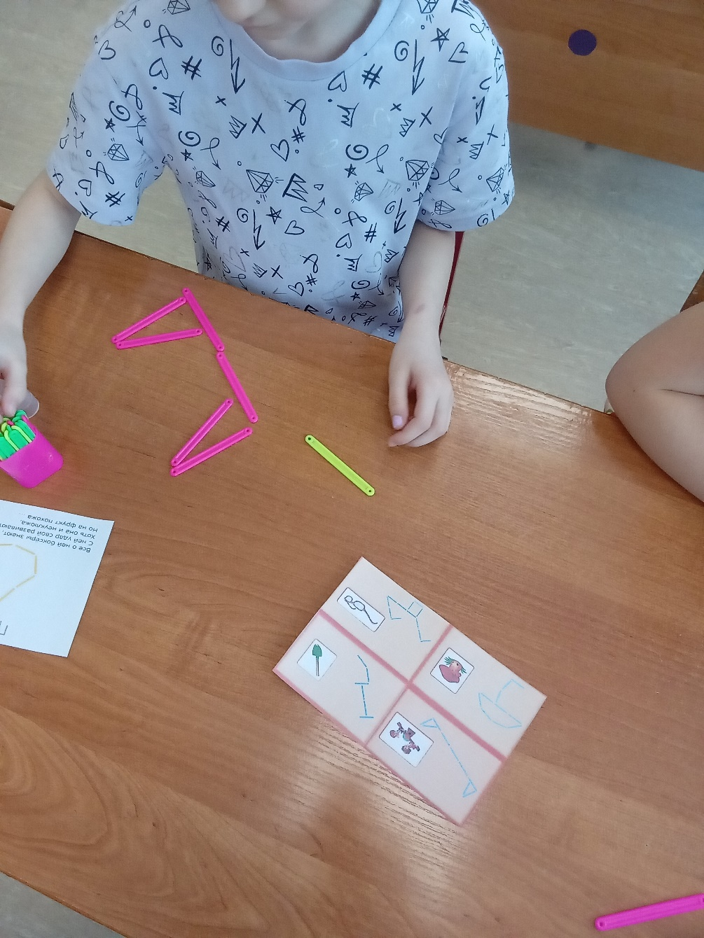

Slide 10
Спичечные головоломки

Slide 11
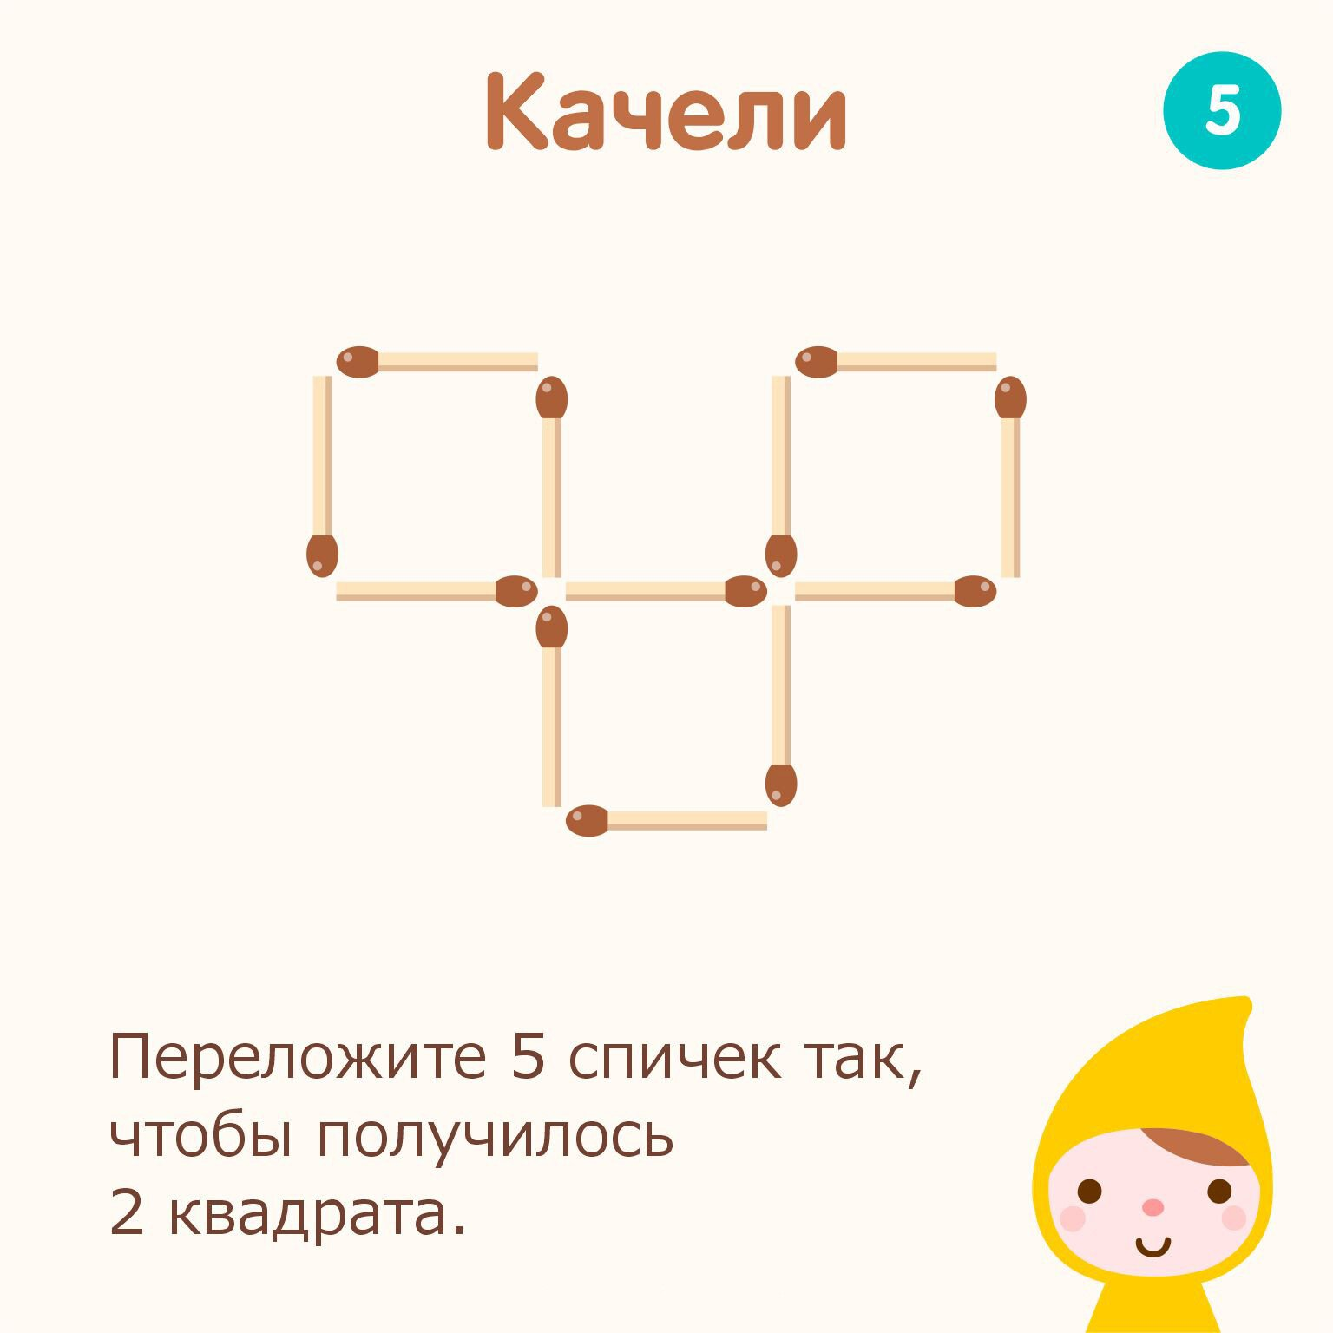
Спичечные головоломки

Slide 12
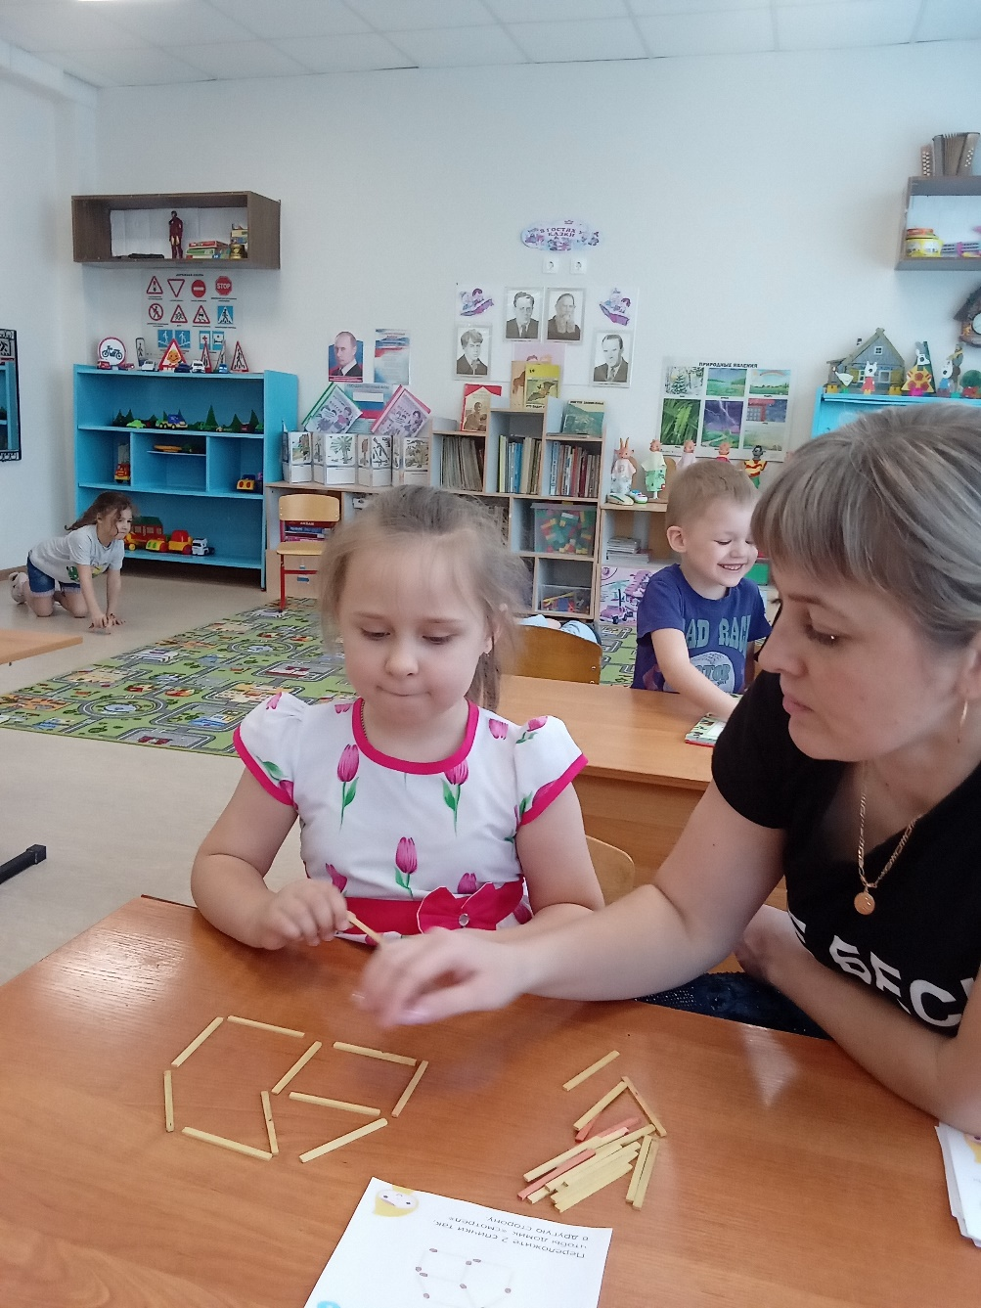

Slide 13
Игры со счётными палочками «Собери геометрическую фигуру»

Slide 14
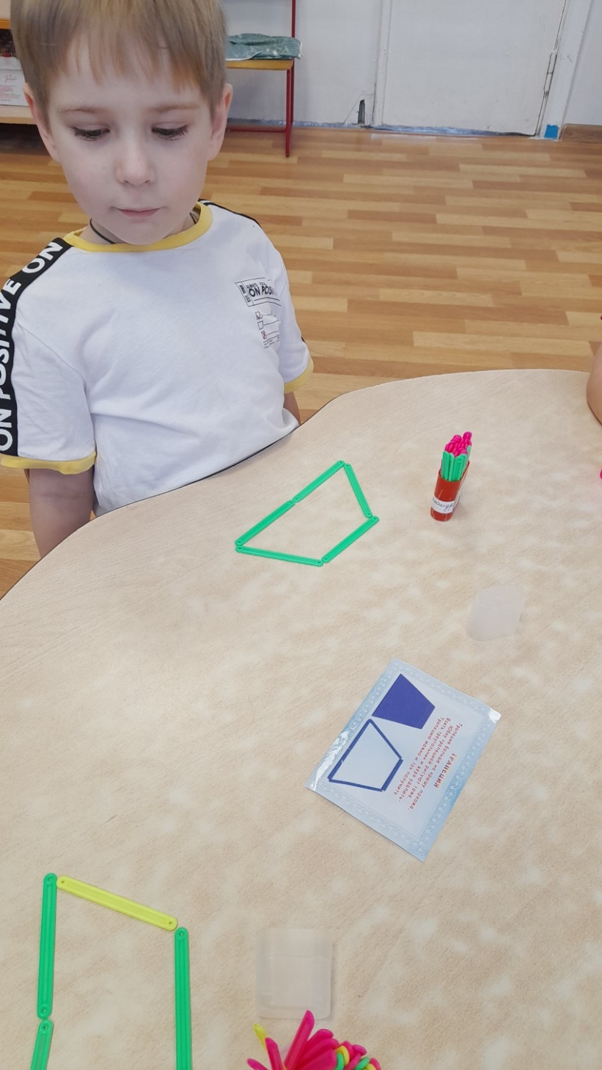

Slide 15
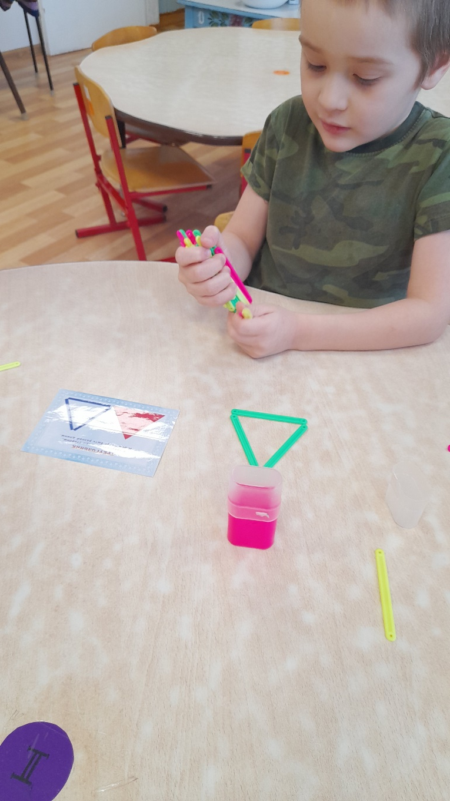

Slide 16
Игра со счётными палочками «Повтори-ка»

Slide 17
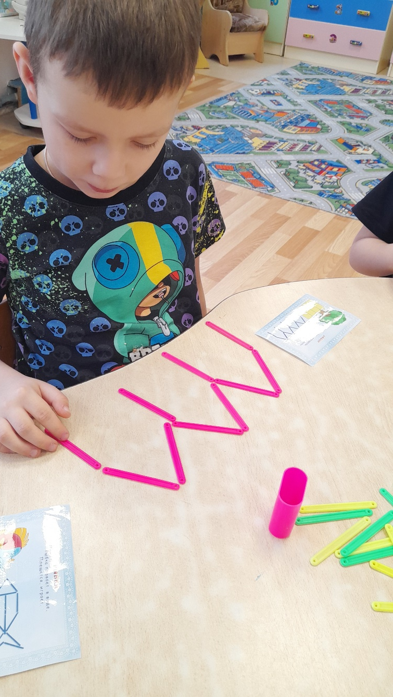

Slide 18
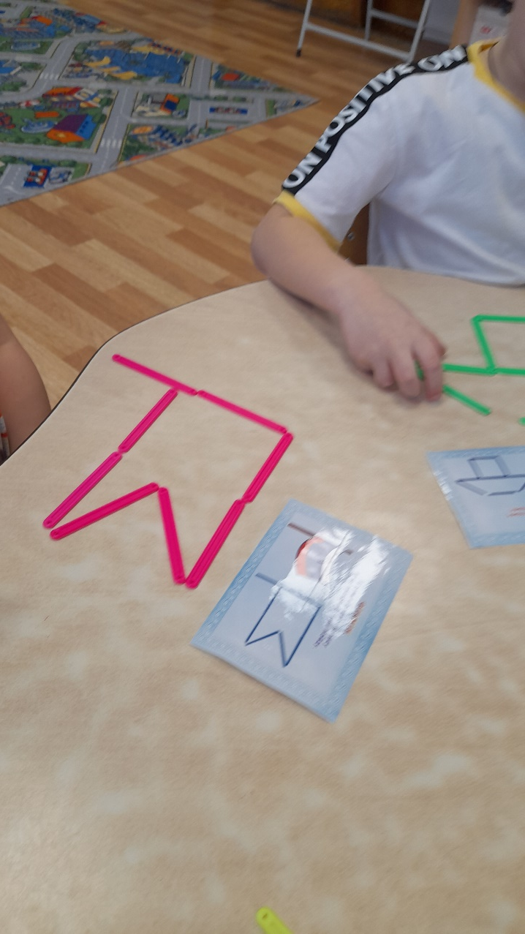

Slide 19
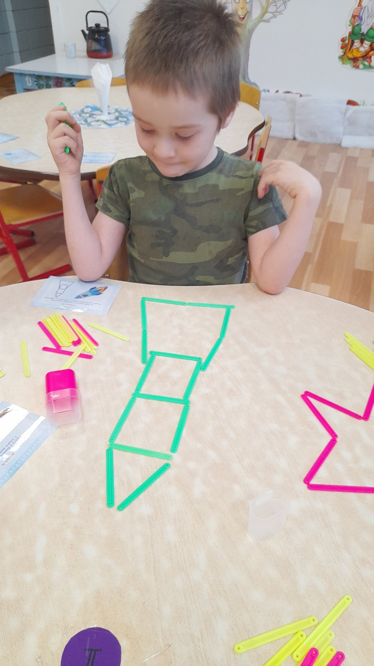
«Собери технику»

Slide 20
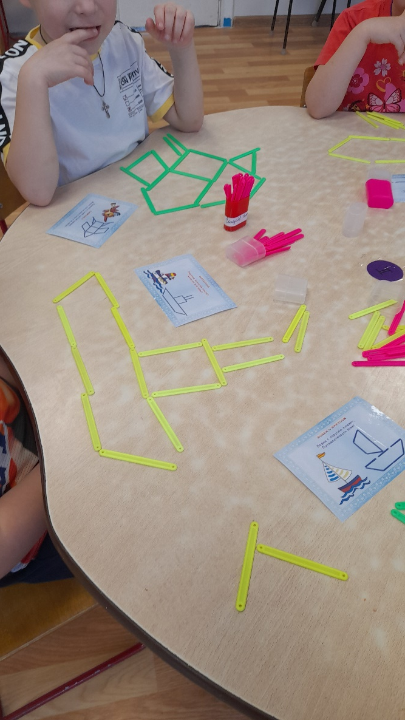

Slide 21
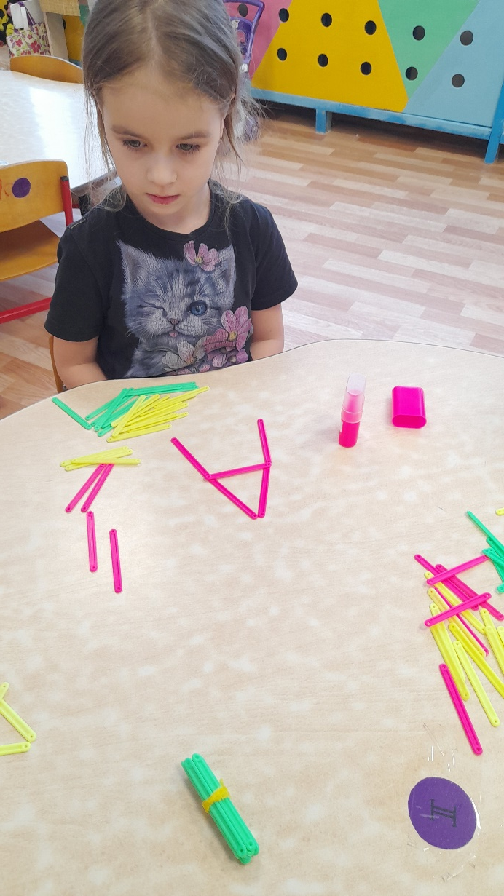
«Собери букву»

Slide 22
Спасибо за внимание!

